Slide 1
シューティングゲーム
使用言語: Javascript, CSS, HTML

Slide 2
目次
目的
具現画面及び基本動作
修正画面及び修正動作

Slide 3
1.目的
普段ゲームに興味があり、ウェブプログラミングとは違う方式のコーディングをしたいと思ったためにゲームプログラミングに挑戦してみました。 しかし、ゲームプログラミングを習ったことがなかったのでインターネットにあるコーディングを活用して理解して修正する方法で進めました。

Slide 4
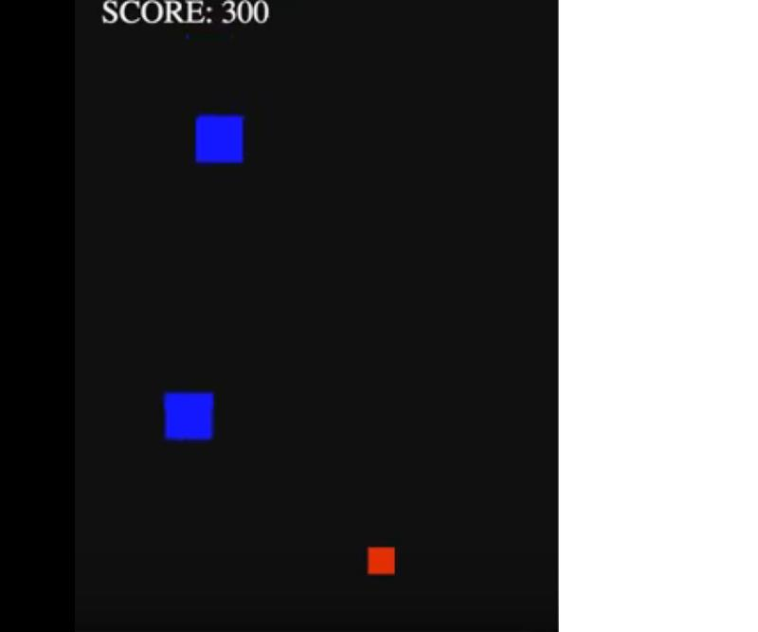
2.具現画面
YouTubeにある
シューティングゲームコード活用しました。

Slide 5
2.基本動作
物体
点数
衝突のとき、
ゲームオーバー
レーザー
戦闘機

Slide 6
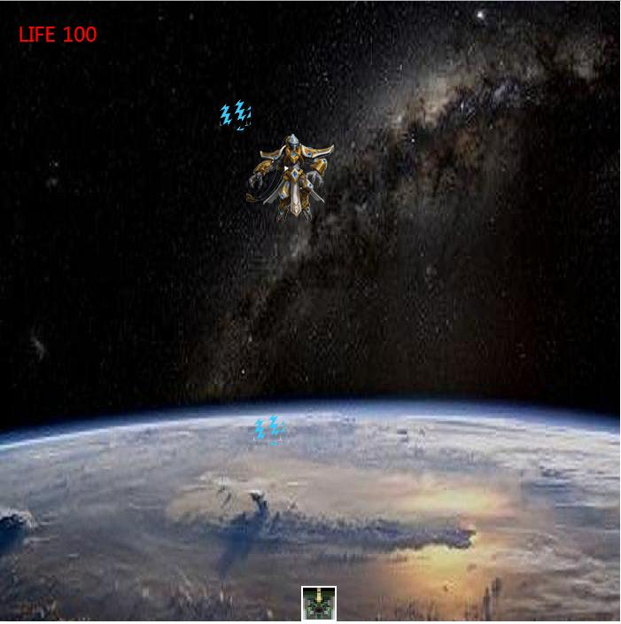
3. 修正画面
稲妻を避けながらボスを攻撃する方式に変更

Slide 7
3. 修正動作
命
ボス
稲妻
レーザー
衝突のとき、
ゲームオーバー
戦闘機

Slide 8
ありがとうございます

